Slide 1
Презентация выступления по теме «Речевое развитие первоклассника»
Подготовила учитель- логопед
ГБОУ СОШ №264 Кировского района Санкт-Петербурга Коткова Светлана Юрьевна

Slide 2
Правильная речь – один из показателей готовности ребенка к обучению в школе, залог успешного освоения грамоты и чтения в дальнейшем

Slide 4
Представления об окружающем мире
-домашний адрес;
- фамилия, имя, отчество;
- возраст и дата своего рождения;
- времена года, дни недели;
-зрительно-пространственная ориентировка на листе бумаги

Slide 5
Правильная речь и отчетливое звукопроизношение важны для развития личности ребенка

Slide 6
Фонематическую систему составляют: 1) фонематическое восприятие; 2) фонематический анализ и синтез; 3) фонематические представления

Slide 7
Фонематическое восприятие - это процесс узнавания и различения звуков речи
-услышишь звук Р, хлопни в ладоши: с, ш, р, м, р;
-услышишь слог со звуком Р, хлопни в ладоши: са, шо, ры, му, ра;
-услышишь слово со звуком Р, хлопни в ладоши: мак, рыба, дом, каша, рука, сумка, пароход

Slide 8
Фонематический анализ – это разложение слова на составляющие его фонемы
-выделение на фоне слова: слышишь ли ты звук У в словах: Ира, осы, ухо;
-выделение звука из слова: какой звук ты слышишь в слове Сок?
-где находится звук С (начало, конец, середина): сад, оса, нос?
-определи, какой звук находится после звука Ш в слове КОШКА?
-определи количество звуков в словах: рак, каша, марка

Slide 9
Фонематический синтез – это умственное действие по слиянию звуков в слово, тесно связанное с фонематическим анализом
-составь слово из звуков (в правильной последовательности): С, О, К; М,У,К,А;
-составь слово из звуков (в нарушенной последовательности): А, К, М; У, А, Р, К

Slide 10
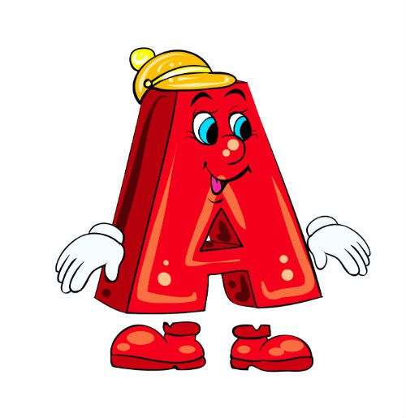
Фонематические представления -правильное использование звуков для различения слов
-придумать слово со звуком [Р] в начале (конце) слова

Slide 11
Своевременное развитие словаря — один из важных факторов подготовки к школьному обучению
-назови одежду, обувь, посуду, мебель, домашних животных, диких животных, животных Африки, транспорт, школьные принадлежности (9-10 слов)

Slide 12
Грамматический строй речи - это взаимодействие слов друг с другом в словосочетаниях и предложениях
1)Употребление имён сущ-х в им. падеже ед. и мн. числа: дом - дома, мяч - мячи, лист – листья, голова – головы
2)Выбор падежных окончаний существительных в косвенных падежах: карандаш
3)Согласование прилагательных с существительным: красная, красное, красный, красные
4)Согласование числительных 2 и 5 с существительными: шар, карандаш, рыба, ключ

Slide 14
Развитая речь – яркое свидетельство вложенных в развитие ребёнка сил родителей и педагогов

Slide 15
Методическая литература в помощь родителям

